Slide 1
Брендинг и ребрендинг ПАО «Сбербанк России»
2022 год

Slide 2
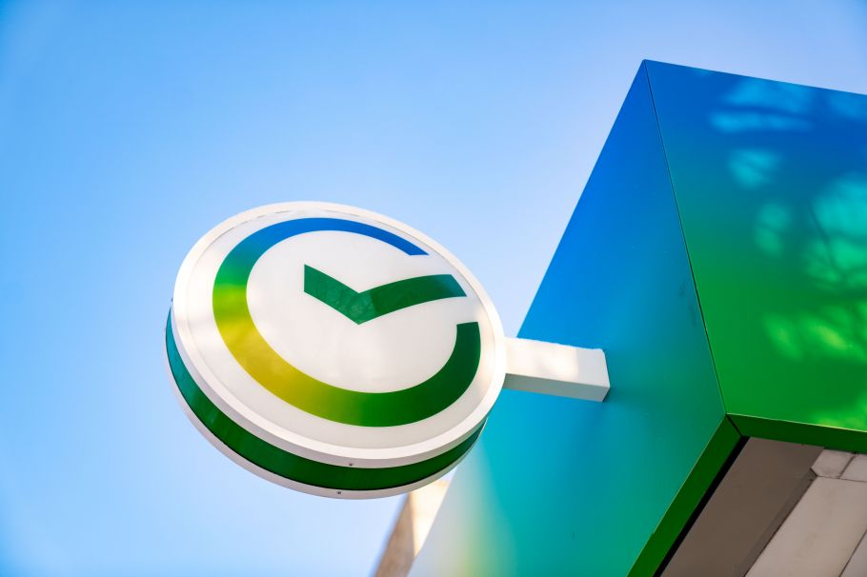
История компании ПАО «Сбербанк России»
Неофициальная история фирмы начинается с 1841 года - именно тогда в Российской Империи появились первые сберегательные кассы. Примерно в это же время был создан старый логотип Сбербанка.
С 1922 года по 1987 год в СССР работала система Государственных трудовых сберегательных касс. До 1963 года она находилась в подчинении Министерства финансов СССР, после - принадлежала Государственному банку СССР.
1987 год стал для Сбербанка особенным - система Государственных трудовых сберегательных касс была упразднена. На смену пришёл Банк трудовых сбережений и кредитования населения СССР (Сберегательный банк СССР). В 1989 году он становится первым банком-членом платежной системы Visa в СССР.
За время своего существования компания несколько раз меняла название. В сентябре 2010 года к полному наименованию «Сбербанк России» добавились буквы ОАО ( «открытое акционерное общество»). А к 2015 году ОАО сменилось на ПАО (публичное акционерное общество).
В апреле 2019 года Сбербанк регистрирует собственный товарный знак «Сбер». В это же время шло обсуждение того, что скоро компания сменит название, избавившись от слова «банк».
Данная идея реализовалась только в сентябре 2020 года. За сменой названия последовал ребрендинг, коснувшийся логотипа. Обновленный фирменный знак Сбер представил 24 сентября.

Slide 3
История изменения логотипа СберБанка
1841
1994
2009
2020
Появляется новый логотип СберБанка. Компания избавилась от слова «Банк» не только в наименовании, но и в логотипе. На эмблеме осталось только «Сбер», справа от иконки. Объемная зеленая сфера, которая была на прошлом лого бренда, была заменена на незамкнутую окружность. Дополнена фигура внутри галочкой, одна из граней которой значительно длиннее с правой стороны. Зеленая окраска иконки меняется на градиентную заливку (синего, зеленого и желтого цветов). Само же слово «Сбер» остается однородного оттенка.
Меняется и шрифт надписи: убираются засечки, а буквы становятся шире. Также добавились скошенные углы на гранях букв. Пробел между буквами лого стал больше.
Галочки стали центрироваться по диагонали влево под небольшим углом. Также изменяется оттенок композиции: теперь он более тёплый. Сам круг приобрёл объём, а галочки стали выглядеть более очерченными. Графическая составляющая стала располагаться слева, а надпись «Сбербанк» — справа.
Облик эмблемы остался практически неизменным. Из логотипа пропадает надпись, в которой указан год основания банка. Расцветка фирменного знака также немного меняется: изумрудный цвет заменяется зеленым. В остальном все элементы лого сохраняются, включая шрифтовой стиль надписи.
Создаётся первый логотип СберБанка. Композиция имеет изумрудно-малахитовый цвет. Верхнюю часть логотипа занимает круг, дополненный необычной деталью: из него сверху будто вырезаны три белые центрированные по вертикали галочки. Под данным элементом на эмблеме расположена небольшая линия изумрудного цвета. А под ней — надпись «Основан в 1841 году» и наименование банка заглавными буквами «Сбербанк России».

Slide 4
Характеристика элементов бренда ПАО «Сбербанк России»
№ п/п | Элемент бренда | Характеристика
1 | Нейм | Сбербанк
2 | Логотип
3 | Слоган | Сбер. Всегда рядом!
4 | Философия
4.1 | Миссия | Мы даем людям уверенность и надежность, мы делаем их жизнь лучше, помогая реализовывать устремления и мечты.​​​​​​​ Наша миссия определяет смысл и содержание деятельности СберБанка, подчеркивая его важнейшую роль в экономике России. Наши клиенты, их потребности, мечты и цели есть основа всей деятельности банка как организации. Миссия банка также устанавливает амбициозную цель наших устремлений - стать одной из лучших финансовых компаний мира - и подчеркивает, насколько важны для СберБанка его сотрудники, и насколько реализация его целей невозможна без реализации их личных и профессиональных целей. Высокие цели достигаются командой единомышленников, которых объединяет общая система ценностей.
4.2. | Ценности | Я - лидер: Я принимаю ответственность за себя и за то, что происходит вокруг. Я честен с собой, коллегами и клиентами. Я совершенствую себя, наш банк и наше окружение, делая лучшее на что способен. Мы - команда: Мы с готовностью помогаем друг другу, работая на общий результат. Мы помогаем расти и развиваться нашим коллегам. Мы открыты, уважаем коллег и доверяем друг другу. Всё - для клиента: Вся наша деятельность построена вокруг и ради интересов клиентов. Мы хотим удивлять и радовать клиентов качеством услуг и отношением. Мы превосходим ожидания клиентов.

Slide 5
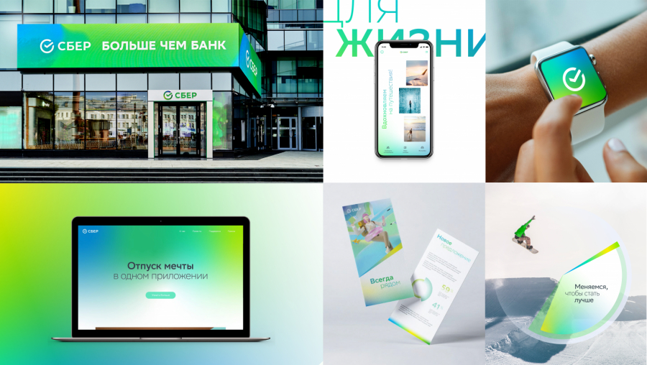
Ребрендинг Сбербанка и значение логотипа Сбера
Ребрендинг символизирует превращение Сбербанка в полноценную технологическую компанию, на создание которой потребовалось несколько лет.
Логотип Сбербанка олицетворяет стабильность и доверие. Визуально новый бренд - это символ эволюции экосистемы и присущего ей разнообразия. Круг-это символ сфокусированности на потребностях людей и создание возможностей и комфорта для них. Круг служит основой и сохраняет преемственность с предыдущим логотипом «Сбербанка», а градиентный переход цвета отображает полный спектр услуг. Зеленый цвет, по мнению Германа Грефа, означает финансы. Добавление других цветов в градиент обусловлено расширением сервисов Сбера. «Мы остались зелёным финансовым брендом, но добавили немного разнообразия в то, чем мы занимаемся и чем полезны для клиента», - прокомментировал Герман Греф. Теперь это не просто банк, а целая экосистема.
Второй элемент, галочка, одновременно сохраняет узнаваемость и символизирует процесс поиска и создания нового, простоту решения задач, экономию времени, наполнения его новым смыслом и содержанием, расширение возможностей как каждого человека, так и общества в целом. Галочка-это символ целеустремленности и ориентированности на пользу человека, она указывает на качество и надежность бренда.

Slide 6
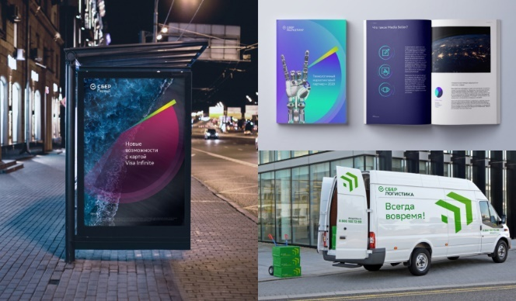
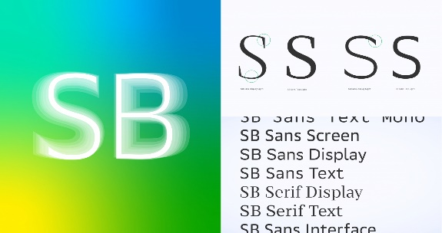
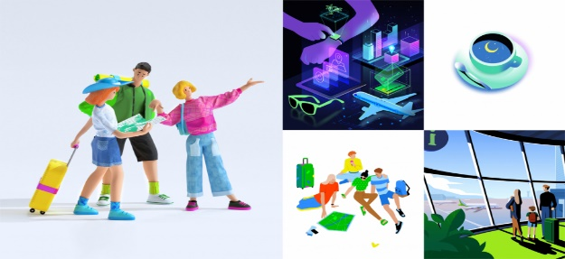
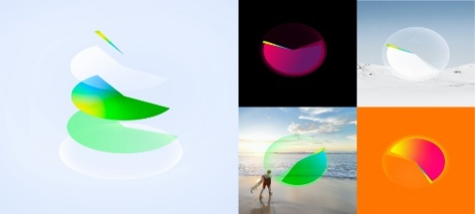
Дизайн-система логотипа Сбера
Вся дизайн-система «Сбера» построена на пяти элементах. Каждый из них обладает определенной гибкостью и используется в коммуникациях всех суббрендов и мастер-бренда экосистемы.
Логотип - наиболее узнаваемый и сильный актив экосистемы. Он стал константой всех элементов дизайн-системы.
Цвета и градиенты помогли отличить суббренды друг от друга. Они зависят от стиля и уровня предложения бизнеса.
Например, визуальные коммуникации суббрендов, которые работают на универсальном уровне предложения, будут выполнены в ярких цветах и градиентах, у суббрендов премиального сегмента — в более темных тонах и в некоторых случаях в сочетании с черным цветом, а у тех компаний, которые работают на персональном уровне, белый цвет будет основным.
Шрифт разрабатывался специально для «Сбера» компанией Paratype.
Он представляет собой суперсемейство из 42 начертаний. Использование шрифта SB зависит от остальных элементов выбранного стиля. Разработка шрифта велась с учетом digital-технологий, поэтому SB оптимизирован под разные носители.
Локатор — графический элемент, который используется в коммуникациях и помогает унифицировать визуал нового бренда.
Одним из его постоянных компонентов стала стрелка — она дала старт градиентному переходу, пока остальные составляющие локатора меняют цвета, чтобы соответствовать айдентике суббренда.
Иллюстрации и поддерживающая графика не только дополняют визуальную систему, но также помогают рассказывать историю бренда.
Этот контент меняется от стиля к стилю и охватывает визуализацию данных. Он также помогает пользователям легко ориентироваться в брендах, продуктах и услугах экосистемы как в физическом, так и в цифровом пространстве.

Slide 7
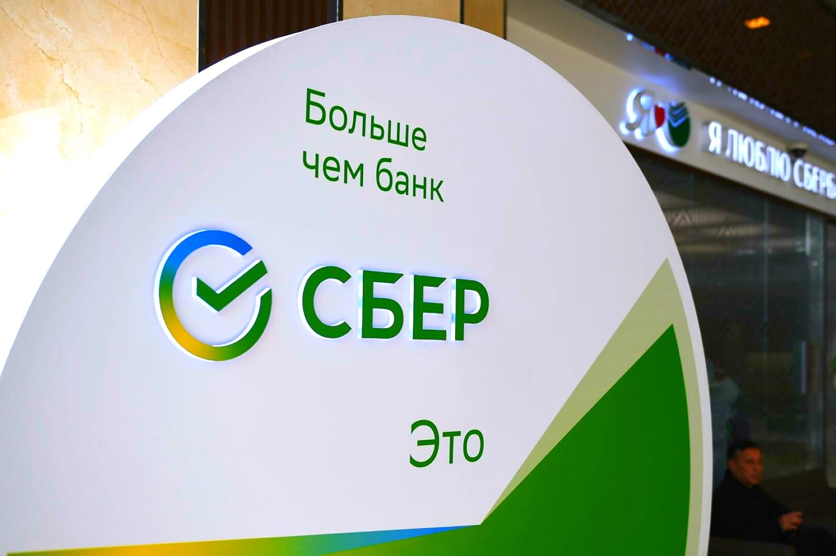
Место бренда Сбер в банковской системе мира в 2021 году
Сбер вошел в топ-3 сильнейших банковских брендов мира. Банк занял третье место по показателю «Сила бренда» (Brand Strength Index, BSI), набрав 92,3 пункта из 100 возможных. Также Сбер получил наивысший рейтинг ААА+. Несмотря на пандемию коронавируса Сбер увеличил данный показатель на 0,3 процентного пункта за прошедший год.
Кроме того, за год Сбер значительно улучшил свои позиции по стоимости бренда (Brand Value), поднявшись на 9 пунктов. Brand Finance оценил бренд ведущего банка и экосистемы страны в 12,8 миллиарда долларов - на 36,0% больше, чем 2020 году, - что позволило Сберу в2021году занять 20-ю строчку в рейтинге самых дорогих банковских брендов мира. Годом ранее банк находился на 29-м месте.
Ранее Сбер был признан сильнейшим брендом Европы (согласно отчету Global 500 2022), опередив Ferrari. По итогам года сохранил за собой позиции как самого дорогого, так и самого сильного бренда России.
Показатель «Сила бренда» рассчитывается с помощью сбалансированной системы показателей, которая включает в себя оценку инвестиций в маркетинг, акционерный капитал и эффективность ведения бизнеса.
Сбер вошел в тройку сильнейших банковских брендов мира[Электронная версия][Ресурс: https://lenta.ru/news/2022/02/02/banking500/](дата публикации 02.02.2022)

Slide 8
Консалтинговая компания Brand Finance опубликовала свой ежегодный рейтинг самых дорогих российских брендов. Первое место в Brand Finance Russia 50 2021 сохранил за собой банк «Сбер» - даже притом, что по версии составителей рейтинга стоимость бренда снизилась на 13,0% и составляет сейчас 730,6 млрд руб.
За «Сбером» следуют три нефтегазовые компании - «Газпром» (496 млрд руб., рост на 3,1%), ЛУКОЙЛ (423,4 млрд руб., рост на 14,2%) и «Роснефть» (272,8 млрд руб., рост на 11,2%). Пятое место занимает РЖД (237,5 млрд руб., рост на 19,4%).
При подсчете стоимости бренда Brand Finance оценивает целый ряд параметров, среди которых стоимость предприятия, стоимость принадлежащих компании торговых марок, маркетинговые инвестиции, узнаваемость бренда и др.
Место бренда Сбер среди российских компаний в 2021 году
Источник: Самыми дорогими брендами России оказались «Сбер» и нефтегазовые[Электронная версия][Ресурс: https://www.kommersant.ru/doc/4929000]

Slide 9
Выводы
Сбербанк лого - это не только символ компании с богатейшей историей: эмблема рассказывает об эпохах, важных как для экономической системы государства, так и для народа в целом. Хотя дизайн логотипа несколько раз изменялся, основная идея сохранялась. Благодаря этому компания смогла сохранить свой уникальный стиль и укрепить свою репутацию стабильной и надежной организации.
№п/п | Важные моменты брендинга | характеристика
1 | Дата появления первого логотипа Сбербанка | Первый знак Сбербанка был обнародован в 1841 году.
2 | Значения символов на логотипе Сбербанка | На старых версиях лого Сбербанка изображался схематичный образ кошелька. Однако в 2020 году компания избавилась от данного символа на логотипе. Кошелек заменила зеленая незамкнутая окружность с галочкой в правой части.
3 | Автор нового логотипа Сбера | Разработкой актуальной версии знака Сбера занималось агентство Landor&Fitch
4 | Причина ребрендинга Сбербанка | Потребность в ребрендинге возникла из-за расширения деятельности компании. Сбербанк - теперь не просто банк, а целая экосистема с множеством продуктов.
5 | Дата появления нового логотипа Сбербанка | Новая версия фирменного знака СберБанка была представлена 19 сентября 2020 года.

Slide 10
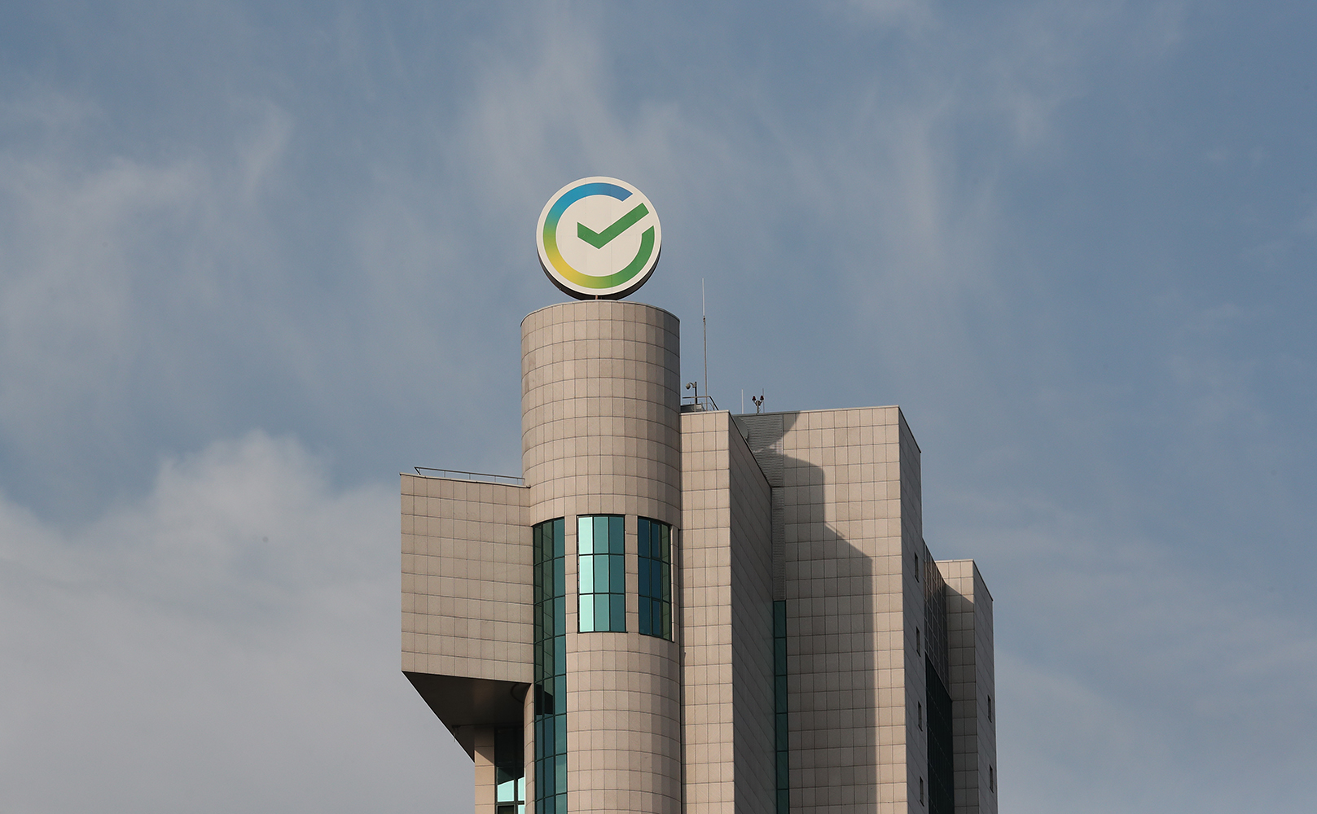
Спасибо за внимание!

